Slide 1





Otizm Spektrum Bozukluğu
FARKINDALIK
SUNUMU

Slide 2



Tanım
OSB sosyal iletişim ve etkileşim becerilerinde yetersizlik ile sınırlı ve yineleyici davranış, ilgi ve etkinliklerle kendini gösteren ve erken çocukluk döneminde ortaya çıkan gelişimsel bir bozukluktur. Tanımdan da anlaşılacağı üzere OSB’nin tanılanmasında iki temel belirti alanı bulunmaktadır

Slide 3


Belirti Alanları
(a) Sosyal iletişim ve etkileşim becerilerinde yetersizlik
  Ilişki başlatma, sürdürme ve ilişkileri anlamada gözlemlenen eksiklikler
  Basmakalıp ya da tekrarlayıcı motor hareketler, konuşmalar ya da nesne kullanımları
(b) Sınırlı ve yineleyici davranış, ilgi ve etkinlikler
  Sözel olmayan iletişim davranışlarında yetersizlik
  Aynılıkta ısrarcı olma, rutinlere sıkı bağlılık ya da ritüel hâline gelmiş sözel ya da sözel olmayan davranışlar
  Sosyal-duygusal karşılık verme becerilerinde yaşanan eksiklikler
  Yoğun, sınırlı ve değişkenlik göstermeyen ilgi alanları
  Duyusal uyaranlara karşı çok yüksek ya da düşük düzeyde tepki gösterme ya da çevrenin duyusal yanlarına sıra dışı bir ilgi göstermeı

Slide 4

Tanım
OSB tanısından söz edilebilmesi için ayrıca sıralanan bu belirtilerin erken çocukluk döneminde görülmesi, çocuğun günlük yaşamında işlevde bulunma performansını olumsuz etkilemesi, genel gelişimsel gecikme ve yetersizlikle ilişkili olmaması gerekmektedir. Elbette çocukta OSB ile birlikte zihin yetersizliği ya da gelişimsel gecikme görülebilir. Ancak bu noktada zihin yetersizliği ya da gelişimsel gecikmenin OSB ile ilişkili değil, OSB’ye eşlik eden durumlar olduğu unutulmamalıdır.

Slide 5

Sınıflandırma
OSB, çocuğun gereksinim duyduğu desteğe bağlı olarak (a) birinci düzey-destek gerektirir, (b) ikinci düzey-önemli ölçüde destek gerektirir, (c) üçüncü düzey-çok önemli ölçüde destek gerektirir şeklinde üç düzeyde sınıflandırılabilir.

Slide 6

Sınıflandırma
a-Birinci düzey-Destek gerektirir
OSB’nin en az destek gerektiren, dolayısıyla en hafif kategorisidir. Bu kategoride yer alan çocuklar sosyal etkileşim başlatma, karşılıklı konuşma ve arkadaş ediniminde güçlükler yaşayabilirler. Ayrıca rutin değişikliğine direnç gösterebilir ya da etkinlikler arası geçişte sorunlar yaşayabilir.

Slide 7

Sınıflandırma
b-İkinci düzey-Önemli ölçüde destek gerektirir
Bu kategoride yer alan çocuklar birinci düzey kategorisinde yer alan çocuklara göre daha fazla desteğe gereksinim duyarlar. Destek sunulduğunda bile sosyal iletişim ve etkileşim becerilerinde yetersizlikler göstermeye ve yaşamlarında meydana gelen değişikliklere uyum sağlamada güçlükler çekmeye devam edebilirler. Ek olarak, kolayca fark edilebilecek sıklıkta sınırlı ve yineleyici davranışlar sergileyebilir, rutin değişikliklerinde uygun olmayan davranışlarda bulunabilirler.

Slide 8

Sınıflandırma
c-Üçüncü düzey-Çok önemli ölçüde destek gerektir
Bu kategoride yer alan çocuklar diğer iki kategoride yer alan çocuklara göre yaşamlarını sürdürebilmek için sürekli ve düzenli olarak başkalarının desteğine gereksinim duyarlar. Yalnızca anlaşılabilir birkaç sözcükle çok seyrek olarak iletişim başlatabilir ya da başkalarının sosyal etkileşim girişimlerine çok az karşılık verebilirler. Tüm ortamlarda işlevde bulunmasını engelleyecek düzeyde aşırı sıklıkta sınırlı ve yineleyici davranışlar sergileyebilir ve rutin değişikliklerine uyum sağlamada aşırı güçlükler yaşayabilirler.

Slide 9
DİKKAT: OSB’nin sınıflandırılmasında çocukların gereksinim duydukları destek düzeyi temel alınır.

Slide 10
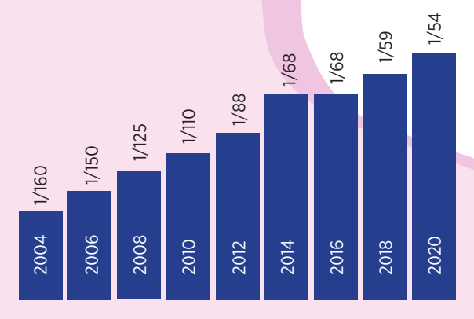
DİKKAT: OSB’nin görülme sıklığı 2004 yılından itibaren %200 artış göstermiştir.
Sözü edilen belirtilerle kendini gösteren OSB’nin görülme sıklığı her geçen gün artmaktadır. 2000’li yıllardan itibaren OSB’nin görülme sıklığına ilişkin yapılan araştırmaların sonuçları da bu artışı gözler önüne sermektedir. Grafikte yer alan verileri inceleyerek bu artışı siz de görebilirsiniz. 2020 yılına ait veriler OSB’nin görülme sıklığının 54 kişide 1 olduğunu göstermektedir. Ayrıca veriler OSB’nin erkeklerde görülme olasılığının kadınlara göre 4-5 kat daha fazla olduğunu göstermektedir.

Slide 11

OSB Nedenleri
OSB nöro-gelişimsel karmaşık bir bozukluktur. Bu tanımdaki nöro terimi OSB’nin beynin yapısıyla ilişkili olduğunu; gelişimsel terimi ise OSB tanısı olan çocukların dil, iletişim ve sosyal-duygusal gibi çeşitli gelişim alanlarında yetersizlikler yaşadıklarını ifade eder. OSB’yi karmaşık yapan durum ise OSB’ye neden olan etmenlerin henüz tam olarak bulunamamasındandır. Bu olası etmenler genel olarak genetik, ailesel ve çevresel etmenler olarak sınıflandırılabilir. Geçmişten günümüze bu etmenlerin OSB'yle ilişkisini inceleyen pek çok bilimsel araştırma yapılmaktadır. Izleyen başlıklarda bu etmenlere ve bilimsel araştırmaların bu etmenlerle ilgili bizlere ne söylediğine yönelik ayrıntılı açıklamalara yer verilmiştir.

Slide 12

Nedenler
Genetik Etmenler
OSB’nin nedenlerini belirlemeye yönelik yürütülen bilimsel araştırmalar OSB’nin büyük ölçüde genetik olabileceğine dair sonuçlar ortaya koymaktadır. Genetik araştırmaların temelini kardeşler ve ikizlerle yürütülen çalışmalar oluşturmuştur.

Slide 13
Nedenler
Genetik Etmenler
Araştırmalar, kardeşlerin birinde varsa diğerinde de OSB olma olasılığının %3-%19 arasında olduğunu göstermektedir. Bu oran, çift yumurta ikizlerinde %30’a; tek yumurta ikizlerinde ise %70-%90’a kadar çıkmaktadır

Slide 14
Nedenler
Genetik Etmenler
OSB’nin genetik temeli ile ilişkilendirilen diğer bir durum ise OSB tanısı olan çocukların merkezi sinir sistemi ve bu sistemin bir parçası olan beyin yapısı ve işleyişinde çeşitli farklılıkların görülmesidir.

Slide 15
Nedenler
Genetik Etmenler
Örneğin bazı OSB tanısı olan çocukların beyninin normalden daha büyük olduğu, bunun OSB’nin şiddetini arttırdığı belirlenmiştir.

Slide 16
Nedenler
Genetik Etmenler
Ayrıca tıbbi görüntüleme teknikleri beynin her iki yarım küresini birbirine bağlayan yolun normalden daha küçük olduğunu, beyin kabuğunun ve girintili kısımların normalden daha kalın olduğunu göstermiştir.

Slide 17
Nedenler
Genetik Etmenler
Son beş yılda yürütülen araştırmalar 1000’den fazla genin OSB riskine neden olabileceğini göstermektedir. Ancak, hangi genin ya da genlerin OSB’den sorumlu olduğu henüz bulunamamıştır . Bu durum, OSB’ye neden olabilecek çevresel özelliklere odaklanılmasını ve bu özelliklerin araştırılmasını beraberinde getirmiştir.

Slide 18

Nedenler
Çevresel Etmenler
Çevresel etmenlerle ilişkili olarak besinler, aşılar ve toksinler ön plana çıkmaktadır. Ancak hemen belirtmeliyiz ki bugün bu özelliklerin hiçbirinin OSB ile bağlantısı bulunamamıştır.

Slide 19
Nedenler
Çevresel Etmenler
OSB’ye yol açan olası çevresel etmenlerden birinin aşılar olduğu belirtilmektedir. Ancak bu görüşün ilk ortaya çıkması bilimsel dayanakları eksik olan bir araştırmaya dayanmaktadır. 1998 yılında aşı ve OSB arasındaki ilişkiyi inceleyen bu araştırmada, kızamık-kabakulak-kızamıkçık (MMR) aşısının bağırsak sorunlarına neden olduğu, aşı içindeki maddelerin bağırsaktan geçip beyne ulaşarak OSB’ye yol açtığı öne sürülmüştür.

Slide 20
Nedenler
Çevresel Etmenler
Bir süre sonra araştırmacının sonuçları yanlış yansıttığı, aslında çocukların beyinlerinde aşıdan kaynaklı kalıntıların olmadığı saptanmıştır. Araştırma yayından kaldırılmış, araştırmacı ise meslekten ihraç edilmiştir.

Slide 21
Nedenler
Çevresel Etmenler
Araştırma sonuçları doğru olmamasına rağmen, sansasyonel bir konu olduğu için medya organları tarafından araştırma haber yapılmaya devam etmiştir. Hatta bazı ülkelerde bu aşıdan vazgeçilmiştir. Örneğin Japonya’nın bir bölgesinde MMR aşıları 8 yıl boyunca çocuklara hiç uygulanmamıştır. Sonuçlar ise beklenenin tam aksi yönde çıkmıştır.

Slide 22
Nedenler
Çevresel Etmenler
Bölgede, OSB’nin görülme sıklığında hiçbir azalma olmadığı belirlenmiştir. Kısacası, günümüzde aşı ve OSB arasındaki ilişkiyi inceleyen sayısız bilimsel araştırma, aşıların OSB’ye yol açtığına dair bir sonuç ortaya koymamıştır

Slide 23

Nedenler
Çevresel Etmenler
Çevresel etmenlerle ilgili olarak, besinlerin OSB’ye yol açabiliyor olabileceği görüşü de oldukça yaygındır. Bu görüşe OSB tanısı olan çocuklarda mide ve bağırsak sorunlarına sık rastlanması temel oluşturmaktadır.

Slide 24
Nedenler
Çevresel Etmenler
Yaşanan bu sorunlardan buğday ürünlerinde bulunan glüten ve süt ürünlerinde bulunan kazein proteinleri sorumlu tutulmaktadır. Ancak bu proteinler ve OSB arasındaki ilişkiyi destekleyen bilimsel araştırmalar olmadığı gibi glütensiz diyetin vücut için zararlı olabileceği de ifade edilmektedir.

Slide 25
Nedenler
Çevresel Etmenler
Örneğin 2020 yılında yürütülen bir araştırmada 37 OSB tanısı olan çocuğa 6 ay glüten ve kazein protein içeren normal besinler verilmiş, geriye kalan 6 ayda çocuklara bu proteinlerden yoksun besinlerle diyet yaptırılmıştır. Araştırma sonucunda, çocukların otizm belirtilerinde bir farklılık görülememiştir. Dolayısıyla günümüzde glüten, kazein ve OSB arasındaki ilişkiyi ortaya koyan bilimsel bulgular bulunmamaktadır.

Slide 26

Nedenler
Çevresel Etmenler
OSB’ye neden olduğu iddia edilen diğer bir çevresel etmen toksinler ve çeşitli elementlerin vücuttaki yoğunluğudur. Şöyle ki ağır metal, cıva, kurşun ve arsenik gibi etmenlerin OSB’yi tetikleyebileceği öne sürülmektedir. Ancak konuyla ilgili bilimsel araştırmalar bize bunun bir varsayımdan öte gidemediğini göstermektedir.

Slide 27
Nedenler
Çevresel Etmenler
Örneğin 2020’de yürütülen bir araştırmada, 60 OSB tanısı olan çocuk geçmişte ağır metallere maruz kalma düzeyleri ve vücutlarındaki toksinler açısından normal gelişim gösteren akranlarıyla karşılaştırılmıştır. Araştırma sonucunda, OSB tanısı olan ve normal gelişim gösteren çocukların vücutlarında, sözü edilen toksin ve elementlerin miktarı açısından bir farklılık bulunmadığı gibi, ağır metale maruz kalma ile OSB arasında da bir ilişki kurulamamıştır.

Slide 28
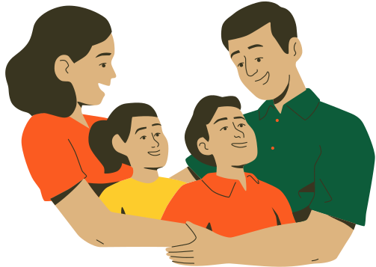
Nedenler
Ailesel Etmenler
Aileye ilişkin özellikler geçmişten beri OSB’ye neden olan durumlardan biri olarak görülmüştür. OSB’nin ailenin ekonomik durumu, kişilik özellikleri ve çocuk yetiştirme özellikleri ile ilişkili olabileceği belirtilmiş ancak araştırmalar ailesel etmenlerle OSB arasında bir ilişki olmadığını göstermiştir. Günümüzde OSB her kıtada, her toplumda, farklı ırklarda ve ailelerde görülebilmektedir.

Slide 29
Nedenler
Ailesel Etmenler
Ailesel etmenlerden OSB ile ilişkili olabileceği araştırmalarla ortaya konan tek özellik anne-baba yaşıdır. Anne-baba yaşı ve OSB arasındaki ilişkiyi inceleyen bilimsel araştırmalar ileri anne-baba yaşının OSB olan çocuğa sahip olma riskini arttırdığını göstermektedir. Örneğin araştırmalar 35 yaş üstü anne yaşı ve 40 yaş üstü baba yaşının OSB riskini arttırdığını ortaya koymuştur.

Slide 30

OSB Tanısı Olan Bireylerin Özellikleri
Tanım ve sınıflandırma başlığında da söz edildiği gibi OSB tanısı olan bireylerin özellikleri, davranışları ve gereksinimleri çeşitlilik göstermektedir. Bu nedenle OSB’den bir spektrum olarak söz edilmektedir. OSB tanısı olan bireylerin özelliklerine ilişkin açıklamaları okurken sıralanan özelliklerin çocuğukta farklı biçimlerde ve düzeylerde görülebileceğini ya da hiç görülmeyebileceğini unutmayınız.

Slide 31


Bireylerin Özellikleri
Sosyal Özellikler
Sosyal beceri yetersizlikleri daha önceki başlıklarda da söz edildiği gibi OSB’nin tanılanmasındaki temel belirti alanlarından biridir. Bebeklik yıllarından itibaren OSB tanısı olan çocuklar sosyal beceri yetersizlikleri göstermeye başlarlar. Örneğin sizinle göz kontağı kurmayabilir, konuşmalarınıza ya da iletişim girişimlerinize tepkide bulunmayabilirler.

Slide 32
Bireylerin Özellikleri
Sosyal Özellikler
Adını söylediğinizde sizi hiç duymuyormuş gibi davranabilir, dokunmak ya da sarılmak istediğinizde direnç gösterebilir ya da tepkisiz kalabilirler. Tüm bu sosyal beceri yetersizlikleri OSB tanısı olan çocuklarda erken dönemden itibaren oldukça yaygın olarak görülebilir.

Slide 33
Bireylerin Özellikleri
Sosyal Özellikler
Ortak dikkat yetersizlikleri de OSB tanısı olan çocuklarda erken dönemde sıkça görülebilmektedir. Ortak dikkat basitçe başkasının işaret ettiği yere bakma ya da başkasının dikkatini iletişim amaçlı belli bir yere çekme olarak tanımlanabilir. Sizin oyuncak ördeği işaret ederek “Aaaaa, bak burada ne varmış?” demeniz ve çocuğunuzun sizin işaret ettiğiniz ördeğe bakıp ardından sizinle iletişime geçmesi ortak dikkate tepkide bulunmaya; çocuğunuzun oyuncak ördeği işaret ederek sizinle iletişime geçmesi ise ortak dikkat başlatmaya örnek verilebilir.

Slide 34
Bireylerin Özellikleri
Sosyal Özellikler
Erken dönemde ortaya çıkan sosyal beceri yetersizliklerinden bir diğeri oyun becerilerinde görülen sınırlılıklardır. OSB tanısı olan çocuklar daha ilk aylarda ce yapma gibi sosyal oyunlara ses ya da mimikleriyle tepkide bulunmayabilirler. Ileri yıllarda oyun oynamaya isteksiz olabilir, oyun sırasında ise yalnız olmayı tercih edebilirler. Bir başkasını oyuna davet etme, birlikte oyun oynama, oyun sırasında oyuncaklarını paylaşma ve etkileşim kurma, oyunda kurallar koyma ve var olan kurallara uymada görülen yetersizlikler OSB tanısı olan çocukların sosyal becerilerde yaşadıkları güçlüklere örnek verilebilir.

Slide 35
Bireylerin Özellikleri
Sosyal Özellikler
OSB tanısı olan çocuklarda erken dönemde kendini gösteren sosyal beceri yetersizlikleri ilerleyen dönemlerde de devam edebilir. Örneğin bulunduğu ortama uygun davranışları sergileme ve sosyal kurallara uyma gibi becerilerde güçlük yaşamaya devam edebilirler.

Slide 36

Bireylerin Özellikleri
Dil ve İletişim Özellikleri
OSB tanısı olan çocuklar alıcı ve ifade edici dil gelişiminde gecikme gösterebilirler [15, 17]. Alıcı dil becerileri diğer kişilerin konuşmalarını anlama; ifade edici dil becerileri ise sözel ve sözel olmayan iletişim davranışlarını kullanarak kendini ifade etmedir. Çocuğunuza “Çorabını getir.” dediğinizde çocuğunuzun çorabını getirmesi alıcı dil becerilerine, çocuğunuzun su istemek için suyu işaret etmesi ya da “Su ver.” demesi ifade edici dil becerilerine örnek olarak verilebilir. OSB tanısı olan çocukların %50’sinden fazlası konuşmayı edinmede güçlük yaşayabilir; %40’ı ise yaşamları boyunca konuşma becerisini hiç edinemeyebilirler

Slide 37
Bireylerin Özellikleri
Dil ve İletişim Özellikleri
Dili edinen OSB tanısı olan çocuklar ise iletişim başlatma ve sürdürmede güçlükler yaşayabilir; sosyal olmaktan daha çok araçsal (örneğin istekte bulunma) amaçlı iletişim kurabilirler. OSB tanısı olan çocuklarda yaygın olarak gözlemlenen özelliklerden biri de ekolalidir. Ekolali en genel tanımıyla çocuğun duyduğu sesleri, kelimeleri, cümleleri tekrar etmesi durumudur. Ekolali çocuğun duyduklarını hemen tekrar etmesi (anında ekolali) ya da aradan zaman geçtikten sonra tekrar etmesi şeklinde (gecikmiş ekolali) ortaya çıkabilir. [16-18]

Slide 38
Bireylerin Özellikleri
Dil ve İletişim Özellikleri
. Çocuğunuzun deterjan reklamlarını izledikten sonra reklamda geçen sloganı uygun olmayan zaman ve bağlamlarda defalarca tekrar etmesi ekolaliye örnek verilebilir. Bazı OSB tanısı olan çocuklar ise kimi zaman “küçük bir profesör ya da bilim adamı” gibi konuşabilirler. Örneğin hiç beklemediğiniz bir anda COVID-19’un küresel bir salgın olma nedenlerinden söz edebilirler.

Slide 39
Bireylerin Özellikleri
Dil ve İletişim Özellikleri
OSB tanısı olan çocuklar iletişim sırasında karşısındaki kişi ile fiziksel mesafeyi ayarlayamayabilir, karşısındakine çok yakın ya da uzak durabilirler. Ayrıca, iletişim sırasında vücut dili, jest ve mimikleri kullanma ve anlamada, soyut kavramları, argo ya da şakaları kavrama gibi becerilerde yetersizlikler yaşayabilirler.

Slide 40

Bireylerin Özellikleri
Davranış Özellikleri
Anımsayacağınız gibi sınırlı ve tekrarlayıcı davranışlar, ilgiler ve etkinlikler OSB’nin tanılama ölçütlerinden biridir. OSB tanısı olan çocukların davranış özelliklerini de bu davranış, ilgi ve etkinliklerin varlığı ve yoğunluğu biçimlendirmektedir. OSB tanısı olan çocuklarda yaygın olarak gözlemlenen davranış örüntüleri arasında nesnelerle sıra dışı şekillerde etkileşime girme (örneğin nesneleri sıraya dizme, koklama ya da yalama) ve motor hareketleri tekrar tekrar uzun süre yapma (örneğin el çırpma, sallanma, dönme) bulunmaktadır.

Slide 41
Bireylerin Özellikleri
Davranış Özellikleri
Ayrıca OSB tanısı olan çocuklar bir ya da birkaç nesne ya da konu ile aşırı derecede ilgilenme ve sürekli bu nesne ya da konularla ilgili uğraşlarda bulunma (örneğin tek bir oyuncakla oynama, yalnızca dinozorlarla ilgili konuşma/kitap okuma); günlük yaşamda belli işleri belli şekillerde yapma konusunda ısrarcı olma ve rutin değişikliklerine karşı aşırı tepki gösterme (örneğin her gün okuldan eve servisle giden çocuğunuzun servis arızalandığı için servisle eve gidemeyeceğini öğrendiğinde öfke nöbeti geçirmesi) gibi davranışları da sıkça sergileyebilirler[5, 19].

Slide 42
Bireylerin Özellikleri
Davranış Özellikleri
OSB tanısı olan çocuklarda ek olarak kendini uyarıcı, kendine ya da diğerlerine zarar verici davranışlar ve öfke nöbetleri durumu ile de sıkça karşılaşabiliriz. Öfke nöbetleri genellikle OSB tanısı olan çocuklar istedikleri bir şeye ulaşamadıklarında ortaya çıkar. Örneğin çocuğunuz istediği oyuncağa ulaşamadığında ya da yapmak istediği bir etkinliği yapmasına izin vermediğinizde bağırma, çığlık atma, kendini yere atma, size vurmaya çalışma gibi davranışlar sergileyebilir. Tepesi atma davranışını ise, OSB tanısı olan çocuklar duyusal olarak aşırı yüklendiklerinde yaşanabilir. Örneğin çocuğunuz çok fazla sese maruz kaldığında aşırı duyusal yüklenmeye bağlı olarak tepesi atma durumunu yaşayabilir ve öfke nöbeti sırasında gösterdiği tepkilere benzer tepkiler gösterebilir [20].

Slide 43

Bireylerin Özellikleri
Duyusal ve Bilişsel Özellikleri
Duyusal özellikler de OSB’nin tanılanmasında dikkate alınan temel belirtilerden biridir. OSB tanısı olan çocuklar duyusal uyaranlara karşı çok yüksek ya da düşük düzeyde tepki gösterebilirler. Çocuğunuz sizin fark etmediğiniz bir sesi fark edebilir, çok hafif bir kokudan rahatsız olabilir, belli materyallere dokunmak istemeyebilir ya da yalnızca onlara dokunmak isteyebilir.

Slide 44

Bireylerin Özellikleri
Duyusal ve Bilişsel Özellikleri
Ayrıca giysilerini dokusuna göre seçebilir, fiziksel acıya çok duyarsız olabilir. Rahatsız olduğu uyaranlara maruz kaldığında ise yukarıda sözü edildiği gibi problem davranışlar sergileyebilir. Örneğin alışveriş merkezleri, marketler, havaalanları gibi ortamlarda gerçekleşen problem davranışları yoğun sesten ya da bazı giysileri giydiği gün huzursuzlanması kaşındırıcı bir kumaştan kaynaklanıyor olabilir. Tüm bu durumlar çocuğunuzun duyusal özellikleri ile açıklanabilir .

Slide 45
Bireylerin Özellikleri
Duyusal ve Bilişsel Özellikleri
OSB tanısı olan çocukların zihinsel gelişimleri normal ya da normalin üstünde olabileceği gibi bu çocuklar tanıya eşlik eden çeşitli düzeylerde zihinsel yetersizlikler de gösterebilirler.

Slide 46
Bireylerin Özellikleri
Duyusal ve Bilişsel Özellikleri
OSB tanısı olan çocuklar başkalarının görüş, düşünce, duygularını anlama, kendi düşünce, ifade ve davranışlarının başkalarının duygu ve düşüncelerini nasıl etkileyeceğini farkına varma, kendini yönetme ve problem çözme gibi becerilerde yetersizlik gösterebilirler. Örneğin çocuğunuz karşılaştığı arkadaşına çok kötü göründüğünü ya da çok kötü koktuğunu ifade ederken bunun arkadaşını kıracak ve üzecek bir durum olduğunun ya da kurduğu bu cümleden dolayı arkadaşının kendisiyle görüşmek istemeyebileceğinin farkına varamayabilir.

Slide 47
Bireylerin Özellikleri
Duyusal ve Bilişsel Özellikleri
OSB tanısı olan çocukların zihinsel gelişimleri, özellikle de zihinsel bir yetersizliğe sahip olup olmama durumları onların okuma yazma, matematik gibi akademik becerilerdeki performansını etkileyebilir. OSB’ye ek olarak zihinsel yetersizliği de olan çocuklar okuma becerilerinde ortalamanın altında performans sergileyebilirler.

Slide 48
Bireylerin Özellikleri
Duyusal ve Bilişsel Özellikleri
Okumanın bileşenleri arasında yer alan sesleri ayırt etme, çözümleme, akıcı okuma ve okuduğunu anlama becerilerinde güçlükler yaşayabilir hatta okuma becerisini hiç edinemeyebilirler [23-25]. Diğer taraftan, bazı OSB tanısı olan çocuklar bir öğretim ya da yetişkin yardımı olmaksızın kelime tanıma becerisini çok erken dönemlerde edinebilir, 3-4 yaşlarında çevrelerinde gördükleri yazıları okuyabilirler [26]

Slide 49
Bireylerin Özellikleri
Duyusal ve Bilişsel Özellikleri
Ek olarak, OSB ve zihinsel yetersizlik tanısı olan bazı çocuklar yazma becerilerini edinmede yetersizlikler gösterebilirler. Daha büyük ve az okunaklı yazabilir ve harfleri kopyalamada güçlükler yaşayabilirler [27]. Benzer bir şekilde bu çocuklar kompozisyon ve öykü gibi bir metin yazma becerisinde de yetersizlikler gösterebilirler [28].

Slide 50
Bireylerin Özellikleri
Duyusal ve Bilişsel Özellikleri
OSB tanısı olan çocukların matematik becerilerindeki performansı değişkenlik gösterebilir. Başka bir ifadeyle bazı OSB tanısı olan çocuklar temel matematik becerilerini edinmede güçlükler yaşayabilirken, bazıları matematik becerilerinde çok yüksek bir performans sergileyebilirler [25].

Slide 51
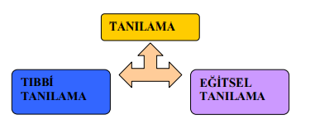
Tanılama Süreçleri
Ülkemizde, tıbbi tanılama ve eğitsel değerlendirme ve tanılama olmak üzere iki tür tanılama süreci bulunmaktadır.

Slide 52


Tıbbi Tanılama
Tıbbi tanılama çocuğun yetersizliğinin olup olmadığını belirlemek üzere gerçekleştirilen tanılama sürecidir. OSB’ye ilişkin tıbbi tanılamanın amacı da çocukta OSB olup olmadığını, eğer varsa çocuğun işlevde bulunma ve gereksinim düzeyini belirlemektir. Ülkemizde tıbbi tanılama süreci çocukluklar ve erişkinler için ayrı ayrı yürütülmektedir. Çocuklar (0-18 yaş) için tanılama süreci özel gereksinim alanlarına göre gerçekleştirilmektedir. OSB bu alanlardan çocuk ve genç psikiyatrisi alanında yer almaktadır. Bu alanda değerlendirme Sağlık Bakanlığı tarafından yetkilendirilmiş hastanelerde görev yapan çocuk ve ergen ruh sağlığı ve hastalıkları uzmanları tarafından yapılmaktadır.

Slide 53
Tıbbi Tanılama
Çocuğunuzun OSB’ye özgü sözü edilen belirtileri taşıdığını düşünüyorsanız ya da eğitsel değerlendirme ve tanılama süreçlerini yerine getiren Rehberlik ve Araştırma Merkezleri (RAM) tarafından bu doğrultuda bir yönlendirme yapılmışsa ilk yapmanız gereken tıbbi tanılama için doğrudan bir sağlık kuruluşuna başvuruda bulunmanızdır. Bu amaçla az önce de vurgulandığı gibi Sağlık Bakanlığı’nca ÇÖZGER düzenlemeye yetkilendirilmiş hastanelere başvurabilirsiniz

Slide 54
Tıbbi Tanılama
Tıbbi tanılamanın ardından verilen bu rapor, çocuğunuzun Özel Öğretim Kurumları Kanunu kapsamında hizmet sunan özel eğitim kurumlarında sunulan destek eğitim hizmetinden yararlanabilmesi için bir ön koşuldur.

Slide 55

Eğitsel Değerlendirme ve Tanılama
Eğitsel değerlendirme ve tanılamada çocuğun günlük yaşamını ve eğitimini bağımsız olarak sürdürebilmesi için sahip olması gereken beceriler değerlendirilir. Bu amaçla, eğitsel değerlendirme ve tanılama sürecinde OSB tanısı olan çocuğun eğitim programlarından en üst düzeyde yararlanabilmesi için akademik, sosyal, dil ve iletişim, öz bakım gibi çeşitli beceri alanlarında gereksinimleri belirlenir.

Slide 56
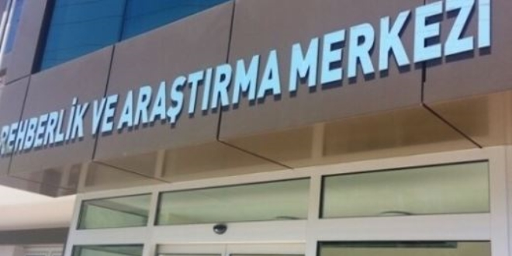
Eğitsel Değerlendirme ve Tanılama
Ülkemizde, eğitsel değerlendirme ve tanılama hizmeti RAM’da oluşturulan Özel Eğitim Değerlendirme Kurulu tarafından verilmektedir. Bu amaçla RAM’a yapılacak müracaatlarda ebeveynlerin bizzat randevu başvurusunda bulunabileceği gibi çocuğun devam ettiği okul da yazılı başvuruda bulunabilir.

Slide 57
Eğitsel Değerlendirme ve Tanılama
OSB olan çocuk için Özel Eğitim Değerlendirme Kurulu Raporu hazırlanır. Eğitsel değerlendirme ve tanılamanın ardından verilen bu rapor ile OSB olan çocuk onun için en uygun eğitim ortamına ve özel eğitim hizmetine yönlendirilir. Bu doğrultuda, akademik yeterlikleri ve performans değerlendirmesi sonucuna göre çocuğun özel eğitim okuluna, özel eğitim sınıfına ya da tam zamanlı kaynaştırma/bütünleştirme yoluyla eğitim ortamına yerleştirilebilir. Ayrıca, ÇÖZGER’de özel gereksinimi olduğu belirtilen OSB tanısı olan çocuklara Özel Eğitim Değerlendirme Kurulunun uygun görmesi durumunda destek eğitim önerebilir. Destek eğitim önerilen çocuklar özel eğitim ve rehabilitasyon merkezlerinden yararlanabilirler.

Slide 58

Tedavi ve Eğitim Süreçleri
OSB tanısı olan çocuklar için sunulan hizmetlerin temel amacı onların gelişimlerini desteklemek ve bağımsızlıkları önünde duran engelleri ortadan kaldırmaktır. Bu başlıkta bu amaçla OSB tanısı olan çocuklar için başvurulabilecek tedavi süreçleri ve eğitim öğretim süreçlerine ilişkin açıklamalarda bulunulmuştur.

Slide 59

OSB’ye İlişkin Tedavi Süreçleri
Günümüzde OSB’nin bilinen tıbbi bir tedavisi yoktur. Ancak OSB’ye eşlik eden kaygı, depresyon gibi psikiyatrik bozukluklara; sinirlilik, öfke kontrolü ya da saldırganlık gibi davranışlara; epilepsi, dikkat eksikliği ve hiperaktivite bozukluğu gibi tanılara yönelik ilaçların kullanıldığı ve bu ilaçların bazılarının hedeflenen belirtilerin azaltılmasında etkili sonuçlar verdiği bilinmektedir

Slide 60
OSB’ye İlişkin Tedavi Süreçleri
Ek olarak, OSB tanısı olan çocuklarda ilaçların ve diğer tıbbi uygulamaların kullanımına ilişkin pek çok araştırma yürütülmektedir. Bu araştırmaların sonuçları bizlere tıbbi uygulamaların tek başına kullanılması yerine davranışsal ve eğitsel uygulamalarla birlikte kullanılması durumunda OSB tanısı olan çocukların dil, iletişim ve sosyal becerilerinin gelişmesinde, olumlu davranışlarının artmasında ve problem davranışlarının azalmasında ya da tamamen ortadan kalkmasında etkili olabileceğini göstermektedir.

Slide 61

OSB’ye İlişkin Eğitim-Öğretim Süreçleri
Günümüzde OSB’nin bilinen tek tedavisinin eğitim olduğu belirtilmektedir. Bu da OSB tanısı olan çocukların uygun eğitim ortamlarına yerleştirilmesini gerektirmektedir. Eğitsel değerlendirme ve tanılama başlığında da söz edildiği gibi Özel Eğitim Değerlendirme Kurulu tarafından OSB tanısı olan çocukların özel eğitim okuluna, özel eğitim sınıfına ya da kaynaştırma/bütünleştirme yoluyla eğitim ortamına yerleştirilmesine karar verilebilir.

Slide 62
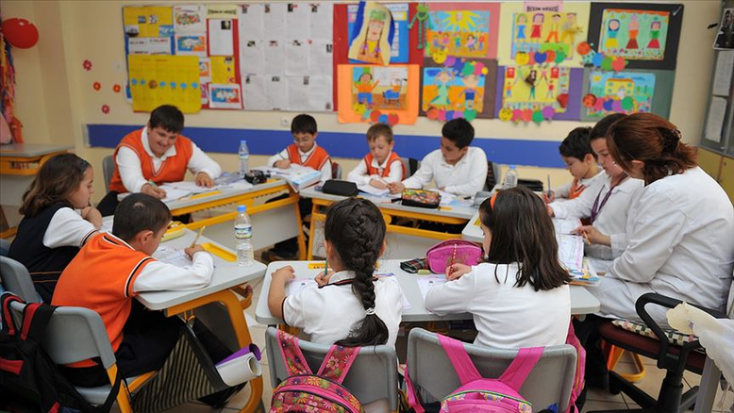
OSB’ye İlişkin Eğitim-Öğretim Süreçleri
Özel eğitim okulu: Özel eğitime gereksinim duyan çocuklara hizmet veren ve özel olarak yetiştirilmiş personelin yer aldığı okullardır. Okullarda uygulanan eğitim programları ve yöntemler özel eğitim gerektiren çocuklara yöneliktir. Yatılı, gündüzlü, özel ya da resmî olabilir.

Slide 63
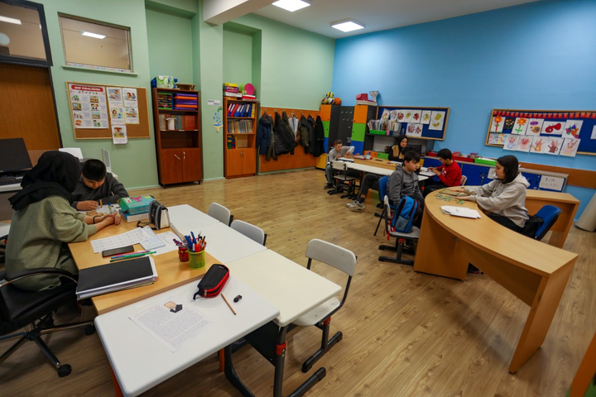
OSB’ye İlişkin Eğitim-Öğretim Süreçleri
Özel eğitim sınıfı: Okullarda yer alan, durumları özel bir sınıfta eğitim almayı gerektirecek çocuklar için açılan sınıflardır. Sınıflar, çocuğun yetersizlik türü, akademik ve sosyal beceri gibi çeşitli alanlardaki performansları dikkate alınarak açılır. Özel eğitim sınıfında bulunan çocuklar yarı-zamanlı (günün bir bölümü) kaynaştırma/bütünleştirme yoluyla eğitimden de faydalanabilirler.

Slide 64

OSB’ye İlişkin Eğitim-Öğretim Süreçleri
Kaynaştırma/bütünleştirme yoluyla eğitim: Özel eğitime gereksinim duyan çocuklar diğer çocuklarla genel eğitim sınıfında günün bir bölümü ya da tam gün eğitim alabilir. Çocuklar okulda bulunan eğitim programını takip ederler. Ek olarak çocukların eğitim amaçlarından en üst düzeyde faydalanabilmesi için destek eğitim hizmetleri de sunulur (örneğin destek eğitim odası).

Slide 65
OSB’ye İlişkin Eğitim-Öğretim Süreçleri
OSB tanısı olan çocukların sunulan eğitimden en üst düzeyde yararlanmasını sağlayan diğer bir etmen ise eğitim ortamlarında etkili uygulamaların kullanımıdır. OSB tanısı olan çocuklara yönelik eğitsel uygulamaların amacı gereksinim duydukları temel bilgi ve becerileri kazandırarak ve sergiledikleri problem davranışları azaltarak onların bağımsız yaşama katılımlarını sağlamaktır. Bu amaca ulaşmak ise bilimsel dayanaklı uygulamaların kullanımıyla mümkün olmaktadır.

Slide 66
OSB’de Etkili ve Bilimsel Dayanaklı Uygulamalar
OTIZM REHBER KITAPÇIĞI 29-37

Slide 67
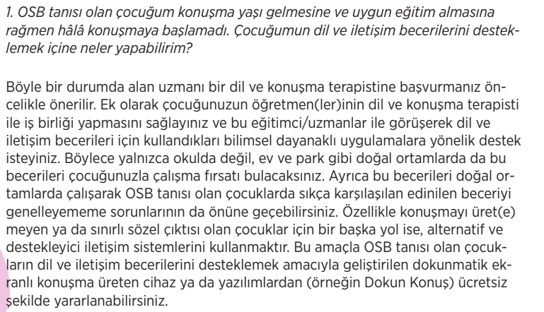
Karşılaşılabilecek Problemler ve Baş Yolları

Slide 68
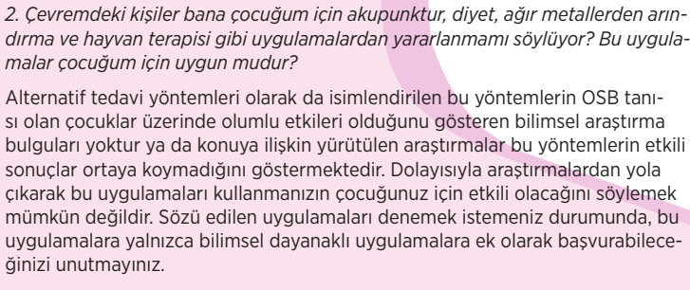
Karşılaşılabilecek Problemler ve Baş Yolları

Slide 69
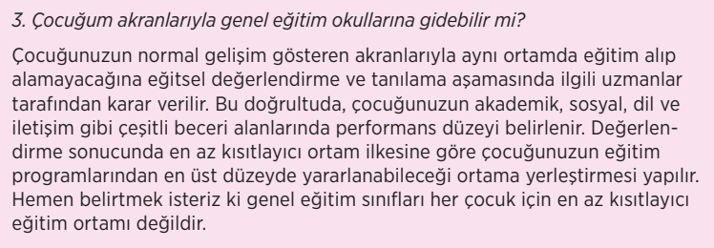
Karşılaşılabilecek Problemler ve Baş Yolları

Slide 70
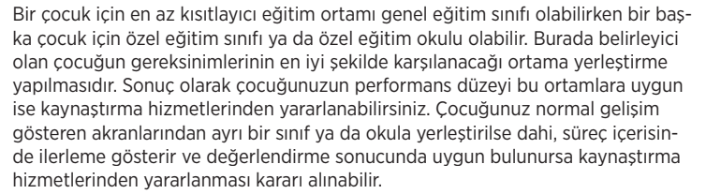
Karşılaşılabilecek Problemler ve Baş Yolları

Slide 71
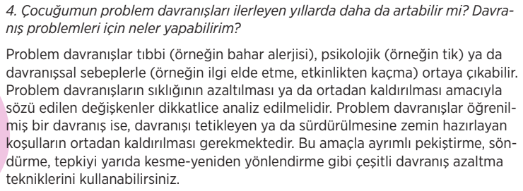
Karşılaşılabilecek Problemler ve Baş Yolları

Slide 72
Karşılaşılabilecek Problemler ve Baş Yolları

Slide 73
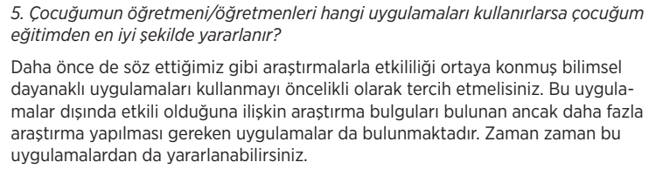
Karşılaşılabilecek Problemler ve Baş Yolları

Slide 74
Karşılaşılabilecek Problemler ve Baş Yolları

Slide 75
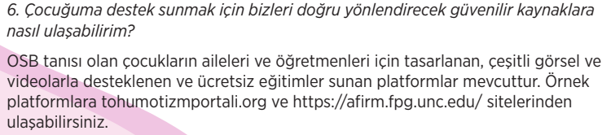
Karşılaşılabilecek Problemler ve Baş Yolları

Slide 76

Yasal Haklar
Özel eğitim ihtiyacı olan bireylere yönelik Birleşmiş Milletler Engelli Hakları Sözleşmesi, Türkiye Cumhuriyeti Anayasası ve Engelliler Hakkında Kanun başta olmak üzere ulusal ve uluslararası birçok yasal kaynak mevcuttur. Özel eğitim ihtiyacı olan bireylere yönelik çeşitli kurum ve kuruluşlarca hazırlanan mevzuat düzenlemeleri bu kaynaklara dayanmaktadır.

Slide 77
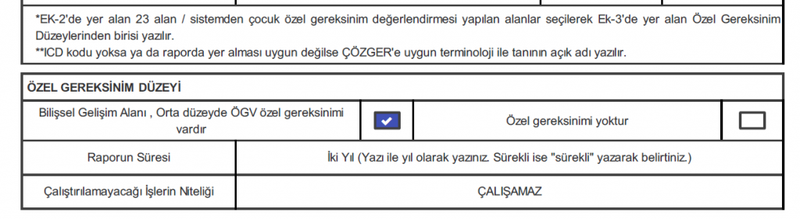
Yasal Haklardan Kimler Yararlanabilir?
Ülkemizde bu haklardan yararlanmak için 18 yaş üstü bireylerin Sağlık Bakanlığı tarafından Engelli Sağlık Kurulu Raporu vermeye yetkilendirilmiş bir hastaneden alınan raporla en az %40 oranında engelli olduğunu belgelemiş olması; 18 yaş altı bireylerin ise, 20 Şubat 2019 tarihinde yayınlanan Çocuklar Için Özel Gereksinim Değerlendirmesi Hakkında Yönetmelik (ÇÖZGER) gereği, aldıkları raporda “özel gereksinim var (ÖGV)” ibaresinin yer alması gerekmektedir.

Slide 78
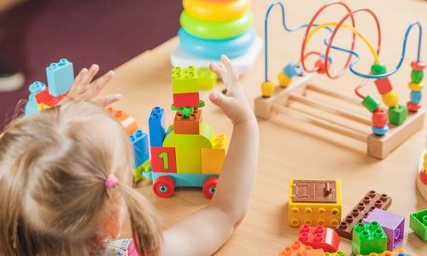
Eğitim Hakları
Yasalara göre özel eğitim ihtiyacı olan bireylerin eğitim hakkı hiçbir gerekçe ile engellenememekle birlikte bu bireylerin zorunlu öğrenim çağı 36 aydan itibaren başlamaktadır. Çocukların gelişimi ve özellikleri dikkate alınarak okul öncesi dönemde eğitim süresi uzatılabilmektedir. Zorunlu eğitim süresi boyunca özel eğitim ihtiyacı olan bireylerin her tür ve kademedeki eğitimlerini kaynaştırma/ bütünleştirme yoluyla sürdürmeleri esas olmakla birlikte bu bireyler özel eğitim ihtiyacı olan bireylere yönelik açılmış olan özel eğitim okulları veya özel eğitim sınıflarından da yararlanabilmektedirler.

Slide 79




Ayrıca;
0-36 ay arasında bulunan özel eğitim ihtiyacı olan çocuklara erken çocukluk dönemi eğitim hizmeti,
Zorunlu öğrenim çağındaki özel eğitim ihtiyacı olan öğrencilerden sağlık problemi nedeniyle en az 12 hafta süreyle örgün eğitim kurumlarından yararlanamayacağı ya da yararlanması durumunda sağlığı açısından risk oluşturacağını belgelendiren bireylere evde eğitim hizmeti,
Zorunlu öğrenim çağındaki özel eğitim ihtiyacı olan öğrencilerden sağlık problemi nedeniyle sağlık kuruluşlarında yatarak tedavi gören öğrencilere eğitimlerini sürdürmeleri için hastaneler bünyesinde açılan sınıflarda eğitim hizmeti,
Özel eğitim ihtiyacı olan bireylerin mesleki, teknik, sosyal veya kültürel alanlarda bilgi ve becerilerle donatılması, onların hayata kazandırılması, üretken bireyler hâline getirilmesi amacıyla bu bireylere halk eğitim merkezlerince yaygın eğitim hizmeti verilebilmektedir.

Slide 80
Eğitim Hakları
Engelli sağlık kurulu raporu oranı %20 ve daha fazla olanlar ile ÇÖZGER raporunda özel gereksinimi olduğu belirtilen bireyler RAM’da yapılan eğitsel değerlendirme ve tanılama sonucunda düzenlenen destek eğitim raporu doğrultusunda özel eğitim ve rehabilitasyon merkezlerinde sunulan destek eğitim hizmetinden yararlanabilmektedir. Söz konusu hizmet, Bakanlıkça hazırlanan destek eğitim programları doğrultusunda ayda en fazla 8 saat bireysel ve/veya 4 saat grup eğitimi şeklinde sunulmaktadır.

Slide 81
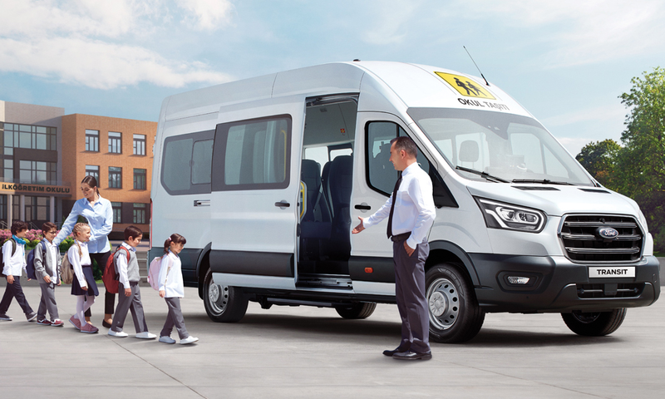
Eğitim Hakları
Resmî özel eğitim okullarında, özel eğitim sınıflarında ve yaygın eğitim kurumlarında öğrenim gören özel eğitim ihtiyacı olan bireylerin eğitim ortamlarına ulaşımları ücretsiz sağlanmaktadır.

Slide 82

Eğitim Hakları
Özel eğitim ihtiyacı olan bireylerden; işitme yetersizliği, zihin yetersizliği veya otizm spektrum bozukluğu tanısı olan öğrenciler her tür ve kademede yabancı dil dersinden, motor becerilerde yetersizliği olan öğrenciler de motor beceri gerektiren derslerin uygulamalı bölümlerinden muaf tutulabilirler.

Slide 83
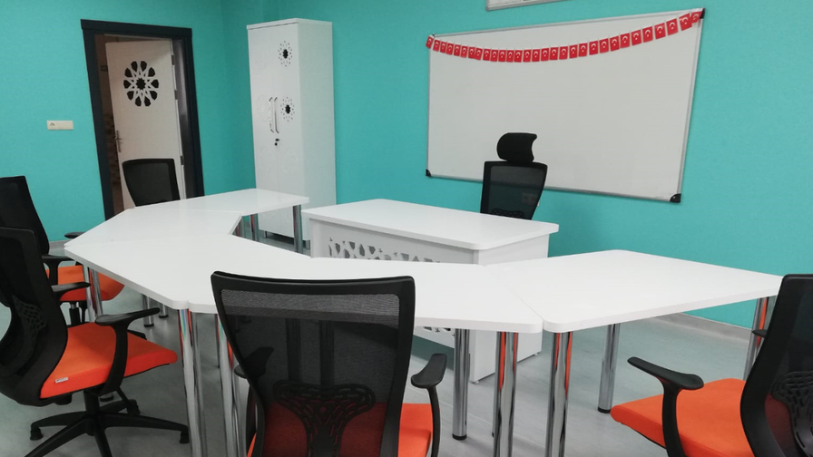
Eğitim Hakları
Okul öncesi, ilköğretim ve ortaöğretim kademesinde eğitim veren okullarda tam zamanlı kaynaştırma/bütünleştirme yoluyla eğitimlerini sürdüren öğrenciler için il veya ilçe millî eğitim müdürlüklerince okullarda destek eğitim odası açılmaktadır. Bu öğrenciler, okul bünyesinde kurulan Bireyselleştirilmiş Eğitim Planı (BEP) Geliştirme Biriminin kararı ile haftalık toplam ders saatinin %40’ı kadar destek eğitim odalarında eğitim alabilmektedirler.

Slide 84

Eğitim Hakları
Tam zamanlı kaynaştırma/bütünleştirme yoluyla eğitimlerine devam eden OSB tanısı olan öğrencilerin akademik, sosyal ve öz bakım becerilerini okul ortamında desteklemek amacıyla sınıf içi ve sınıf dışında öğrenciye yardımcı olmak üzere kolaylaştırıcı kişi belirlenebilmektedir.

Slide 85

Eğitim Hakları
Özel eğitim ihtiyacı olan bireylerin girecekleri merkezî sistem sınavlarında yetersizliklerine uygun sınav tedbir hizmetleri RAM’lar tarafından alınabilmektedir.

Slide 86

Eğitim Hakları
Üniversite sınavında engel durumlarına uygun; ek süre, okuyucu, işaretleyici desteği gibi düzenlemeler yapılabilmesi için başvuru aşamasında öğrencilerin engelli sağlık kurulu raporlarını ÖSYM kayıt bürolarına vermeleri gerekmektedir.

Slide 87


Son
Özel eğitim ihtiyacı olan bireylerin eğitim haklarının yanı sıra; kamusal, sağlık, vergi muafiyeti ve indirimi, istihdam, çalışma hayatı, sosyal güvenlik, sosyal yardım, engelli çocuğu/yakını olan çalışanlar gibi alanlarda hakları da bulunmaktadır. Söz konusu haklar ile ilgili detaylı bilgi almak için aşağıda yer alan web adreslerinden ve iletişim numaralarından yararlanabilirsiniz.
  https://khgmcalisanhaklaridb.saglik.gov.tr/TR,54457/engelli-haklari-rehberi.html
  https://www.ailevecalisma.gov.tr/tr-tr/sss/engelli-ve-yasli-hizmetleri-genel-mudurlugu/
  https://ailevecalisma.gov.tr/media/19199/engelli-bilgilendirme.pdf
  Sosyal Hizmetler ALO 183
  Sosyal Yardımlar ALO 144
  Millî Eğitim Bakanlığı ALO MEBIM 444 0632

